Slide 1

Галактика
Задача на асистента A02
ОСНОВИ НА КОМПЮТЪРНАТА ГРАФИКА • 2025

Slide 2
Миналата седмица гледахме филми, а сега ще си направим разходка в галактиката.
Задачите за всяка група ще намерите на следващите слайдове – картинките са примерни, развихрете се и не ги следвайте стриктно. Прецизността в детайлите е по ваше усмотрение. Приемат се резултати и с по-ниско ниво на детайлност.

Slide 3
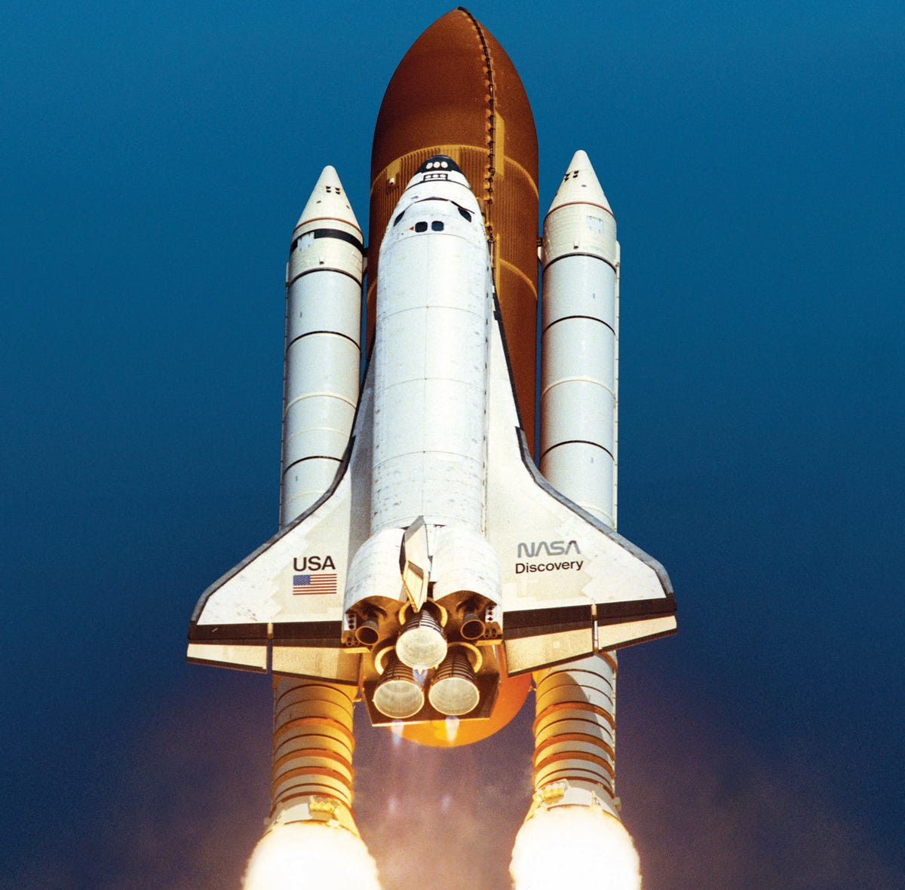
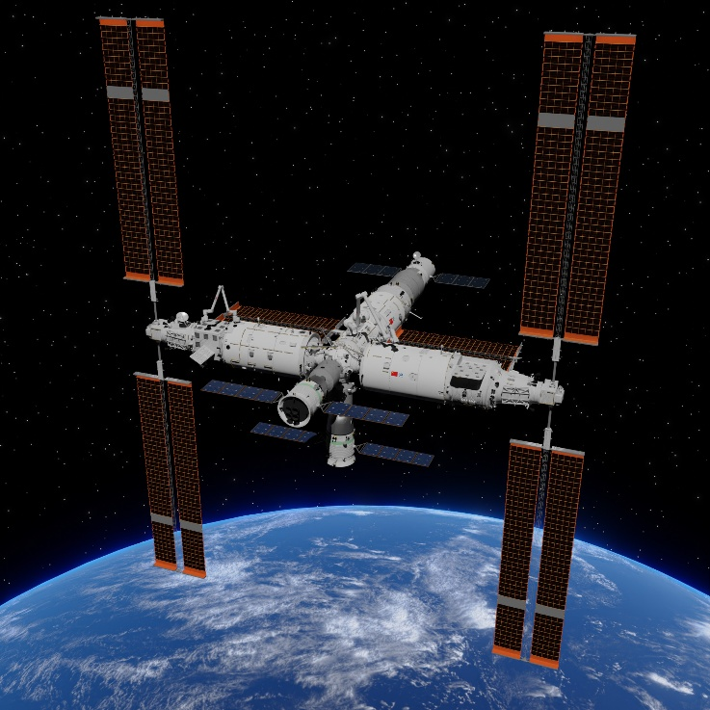
Група 1 - Космическа совалка
Група 2 - Космическа станция

Slide 4
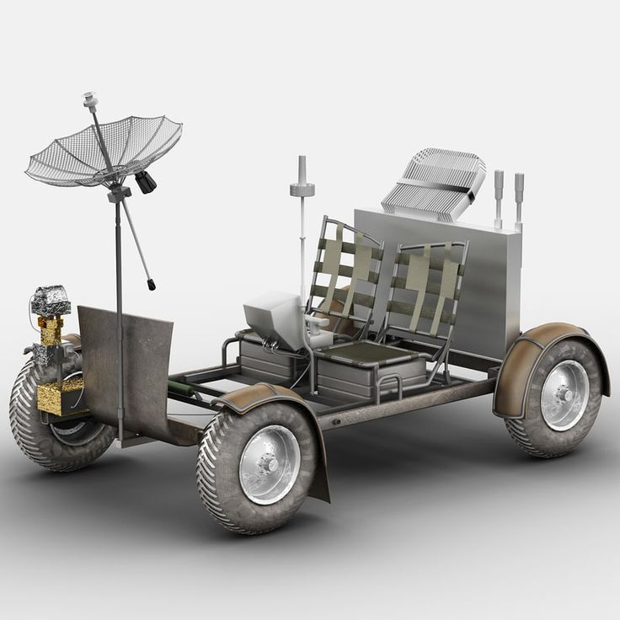
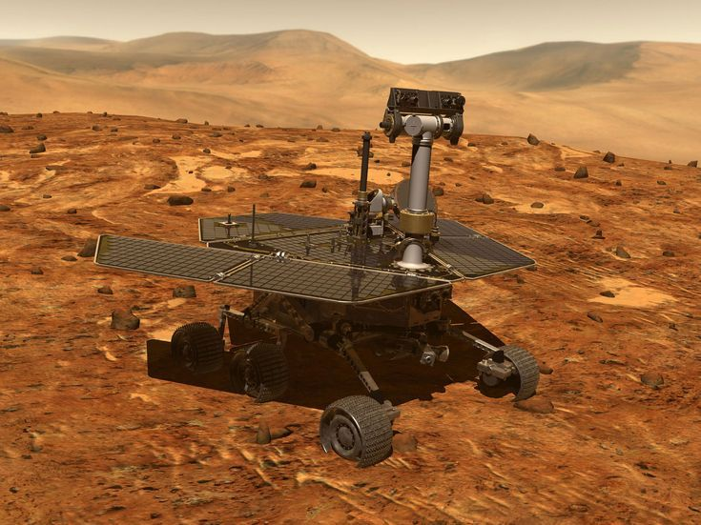
Група 3 – Луноход
Група 4 – Марсоход

Slide 5
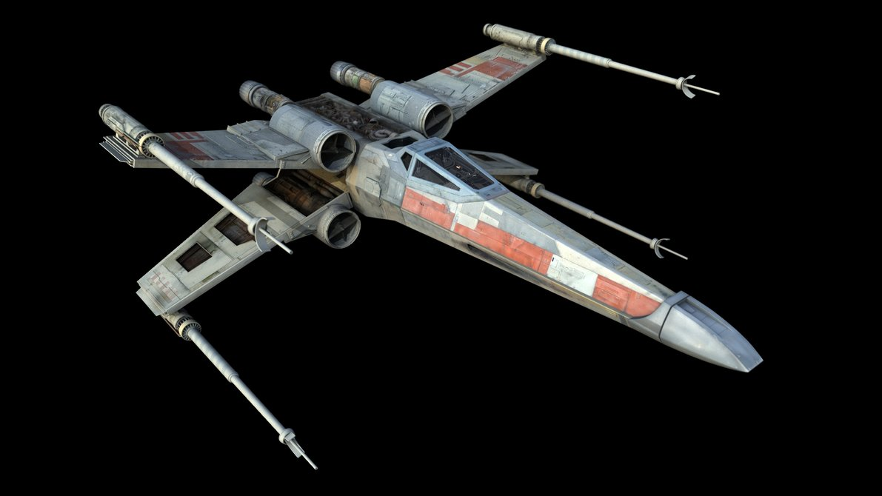
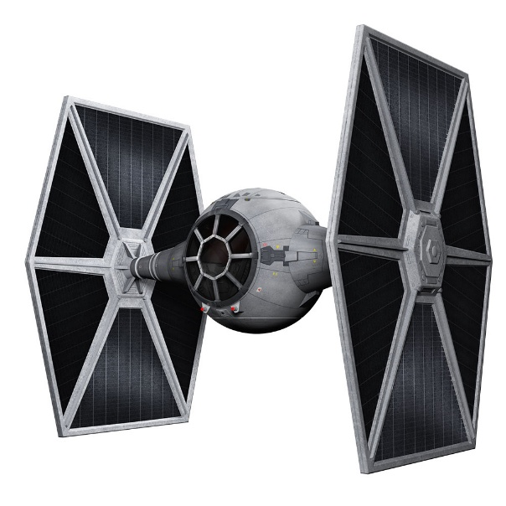
Група 5 – X-wing fighter
Група 6 – TIE Fighter

Slide 6
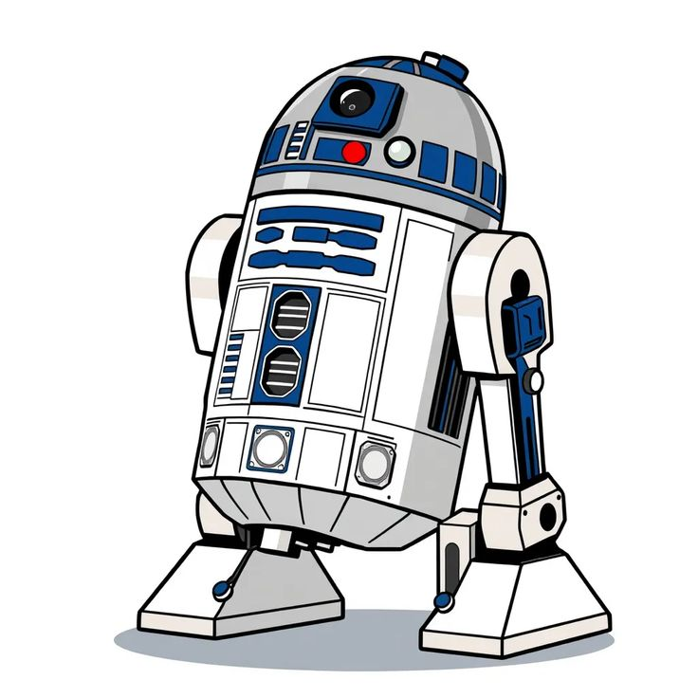
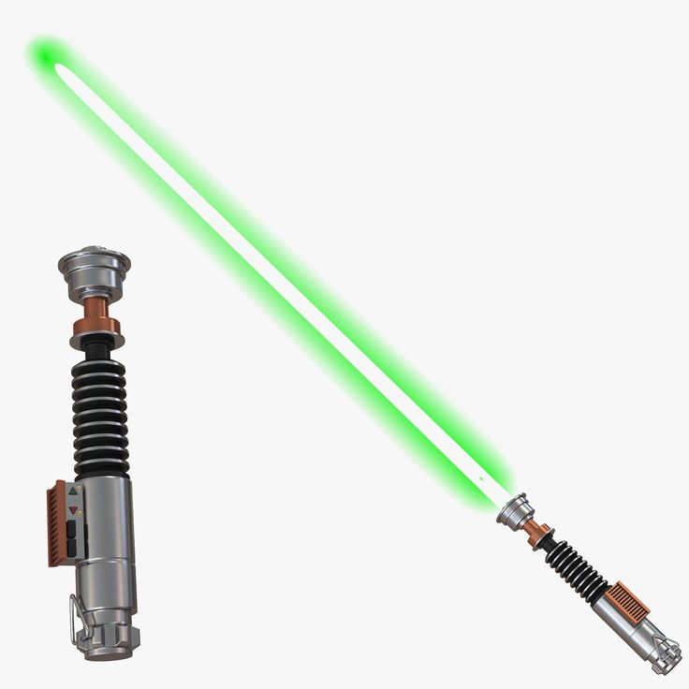
Група 7 – Светлинен меч
Група 8 – R2-D2

Slide 7
Допълнителни изисквания
Относно решенията:
  да са с версията на Three.js от упражненията
  или по-нова версия
  да включват библиотеките с import и importmap
  да се пускат директно, без нужда от допълнителен софтуер/файл
  да съдържат само поискания файл.

Slide 8
Предаване
  Решението е файл с име a02-nnnnnnnnnn.html,
  където nnnnnnnnnn е факултетният номер
  Предава се през Мудъл
Срок
  от 00:00 на 20.10.2025 г.
  до 23:59 на 26.10.2025 г.

Slide 9
Край

